Slide 1
數位信號處理實驗 (DSP)
2. MATLAB 基本繪圖與訊號處理
電機系 方士豪 教授

Slide 2
課程規範 (1/2)
出勤規則
上課前5分鐘開放連結，開始上課時點名未到者以遲到計(開視訊證明)：總成績-1分。
開始上課後30分未到者以曠課計：總成績-2分，且當次作業成績以0分計算。
點名時人一定要在現場，不在位上以遲到/曠課論，如有要事暫時離開請先告知助教。
超過3次(含)曠課者，期末總成績不及格。
請假規則
公/事假須在3天前到Portal辦理網路請假，未請假者以曠課計。
病假請在下次上課前將病假證明送至70639給助教，未提供者以曠課計。
作業繳交規定
作業請於課程結束當日上傳至Portal，逾時繳交以0分計算，請假者請參照補交規定。
作業、專題抄襲者以0分計算。

Slide 3
課程規範 (2/2)
3
請假者補交作業規定
DSP 1～6：當次作業成績打7折 (補交期限為當次課程結束週五17:00前)
專題1：當次作業成績打9折
A班補交期限為 12/27 17:00前
B班補交期限為 12/24 17:00前
專題2：當次作業成績打9折
A班補交期限為 1/14 17:00前
B班補交期限為 1/12 17:00前
超過補交期限不再受理補交。
其他注意事項
教室內禁止飲食，飲料及食品請勿攜入。
離開時請將桌面清理乾淨，並將垃圾攜出。
請勿隨意拔插網路線或電源線，若電腦出現問題請向助教反映。

Slide 4
教學影片
DSP Lab 2：MATLAB 基本繪圖與訊號處理

Slide 5
二維基本繪圖指令
1
plot：畫二維線性座標 X-Y 關係圖
8
grid：產生或關閉圖形的座標格線
2
loglog：畫二維全對數座標 X-Y 關係圖
9
legend：產生圖例
3
figure：開啟或切換繪圖視窗（figure）
10
title：標示圖形的標題
4
subplot：切割繪圖視窗為數個子繪圖視窗
11
xlabel：標示 X 軸的說明文字
5
hold：保留目前繪圖視窗中的圖形
12
ylabel：標示 Y 軸的說明文字
6
axis：設定或取得圖形座標軸範圍
13
text：在指定的位置標示文字
7
semilogx/semilogy：畫二維半對數座標 X-Y 關係圖（X/Y 軸為對數座標）
14
gtext：在滑鼠游標指定的位置標示文字
15
print：列印圖形
Notes:
lcm, Least common multiple (最小公倍數)
Gcd, Greatest common divisor (最大公因數)

Slide 6
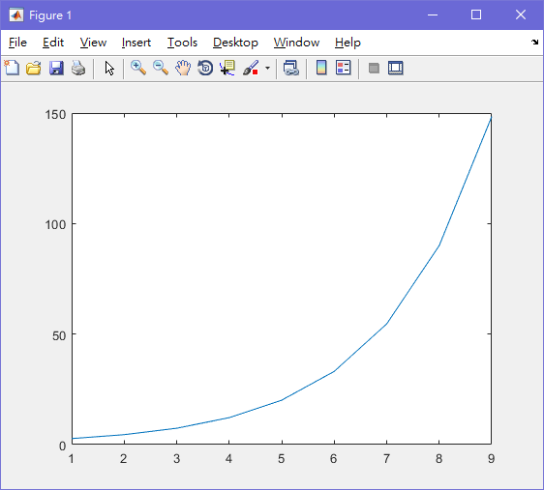
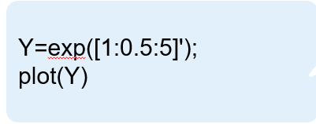
繪圖指令plot用法 (1/3)
★
plot(Y)：將變數 Y 每一行的資料對其索引值做圖

Slide 7
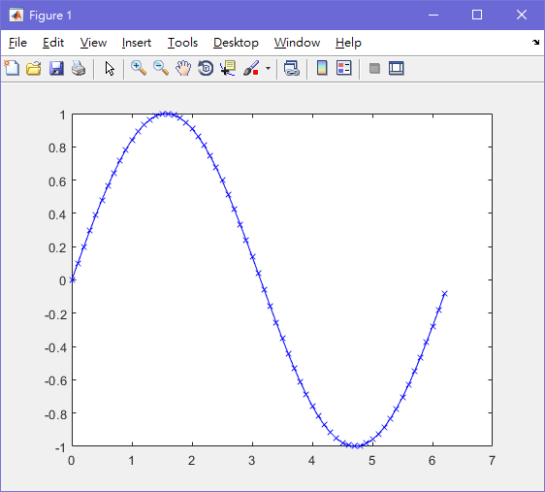
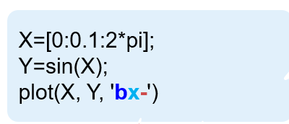
繪圖指令plot用法 (2/3)
★
plot(X,Y, format)：將向量 Y 對向量 X 做圖
color marker line-type

Slide 8
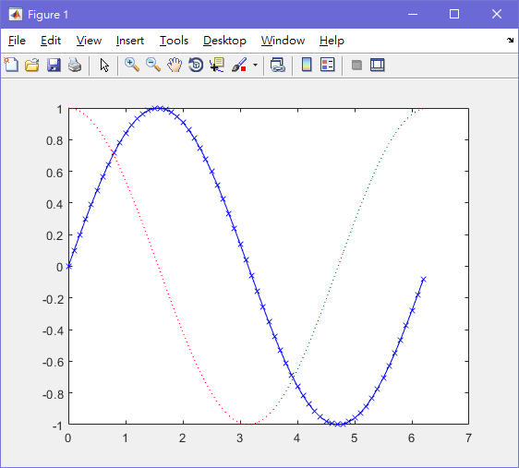
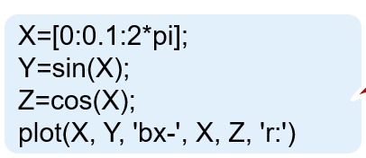
繪圖指令plot用法 (3/3)
★
plot(X1,Y1, format1, X2,Y2, format2...)：將 Y_{i} 對 X_{i} 以 format_{i} 做圖

Slide 9
plot 線條顏色及樣式
曲線顏色 | 指令
藍色(Blue) | b
青藍色(Cyan) | c
綠色(Green) | g
黑色(Black) | k
紫黑色(Magenta) | m
紅色(Red) | r
白色(White) | w
黃色(Yellow) | y
曲線顏色 | 指令
實線(預設值) | -
虛線 | --
點線 | ：
點虛線 | -.

Slide 10
plot 線條符號
曲線符號 | 指令
圓形 | O
加號 | +
叉號 | X
星號 | *
點號 | .
朝上三角形 | ^
朝下三角形 | V
曲線符號 | 指令
朝右三角形 | >
朝左三角形 | <
方形 | square
菱形 | diamond
五角星形 | pentagram
六角星形 | hexagram
無符號(預設值) | None

Slide 11
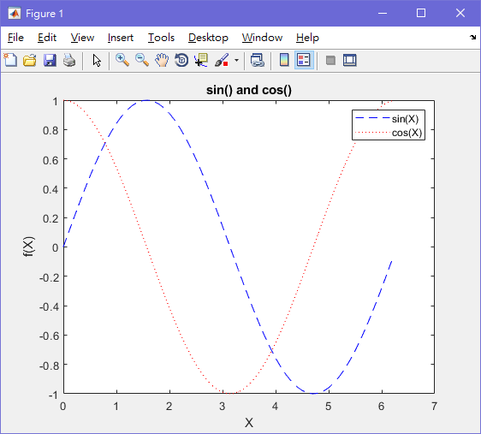
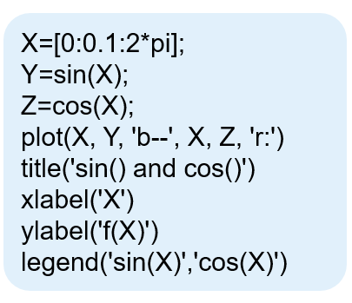
圖表標題與圖例
★
plot(X,Y, format)：將向量 Y 對向量 X 做圖
title
legend
ylabel
xlabel

Slide 12
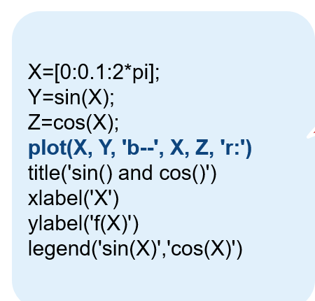
如何同時呈現多個圖形 (1/3)
1
直接使用 plot 畫出多個數對

Slide 13
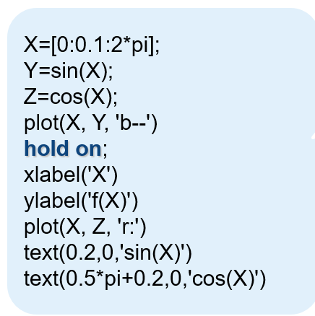
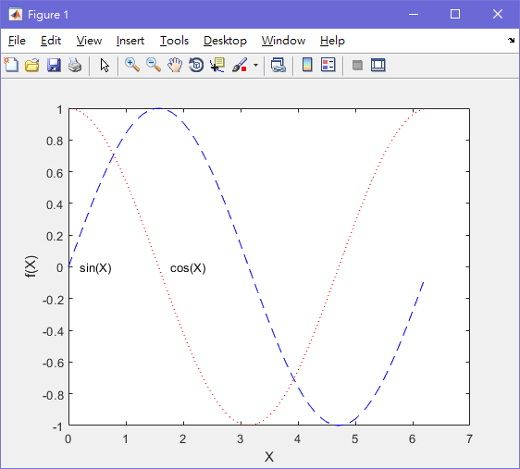
如何同時呈現多個圖形 (2/3)
2
使用 hold on 重疊

Slide 14
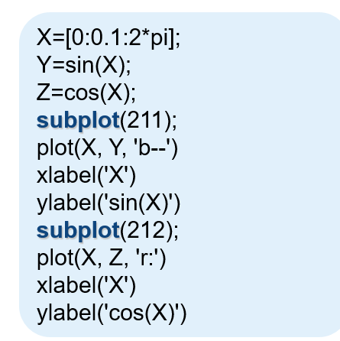
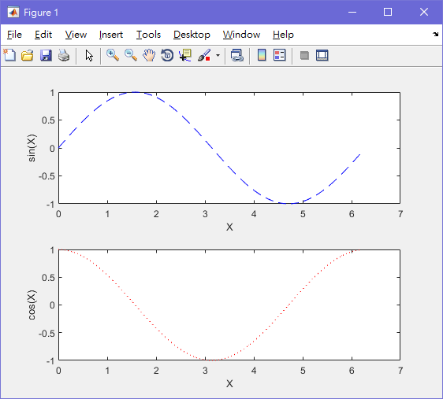
如何同時呈現多個圖形 (3/3)
3
使用 subplot 分割視窗呈現數個子圖形

Slide 15
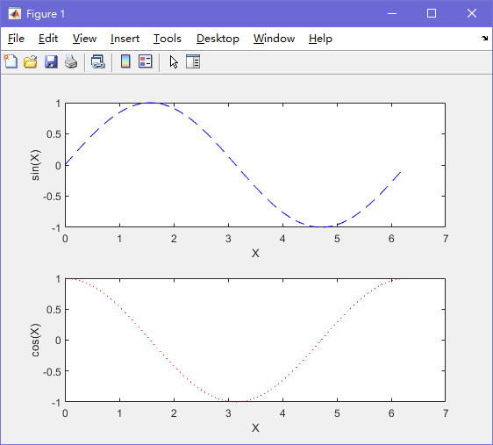
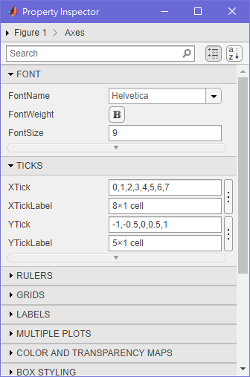
圖形屬性視窗
屬性編輯

Slide 16
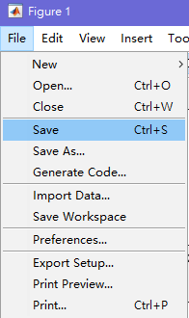
圖檔的儲存

Slide 17
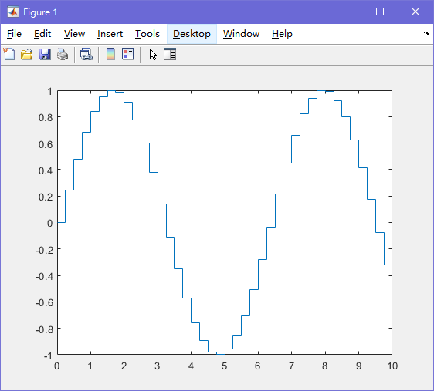
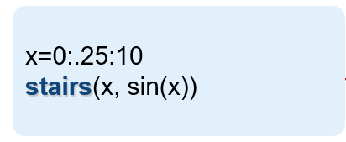
其他二維圖形 (1/4)
1
階梯圖(stairs)：主要在描述資料之變化，常隨時間而變動。

Slide 18
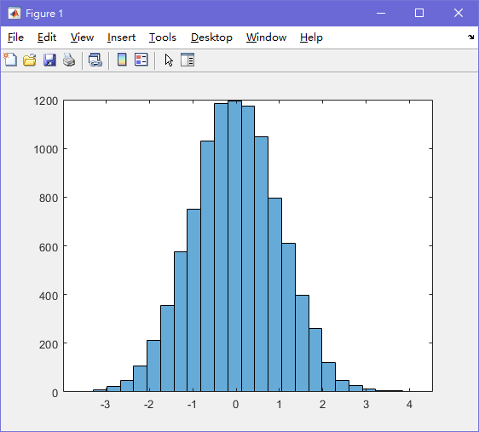
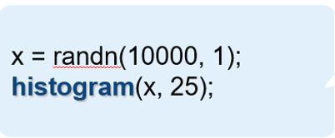
其他二維圖形 (2/4)
2
直方圖(histogram)：顯示資料的分佈情況和統計特性，資料量越大時，逼近程度越高

Slide 19
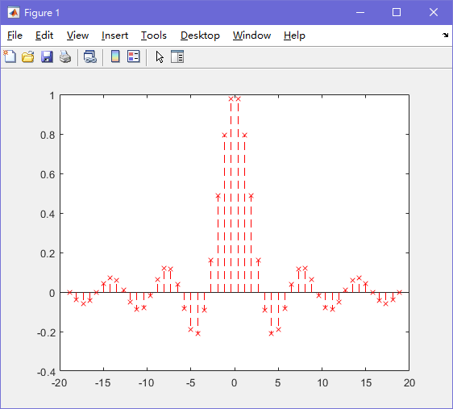
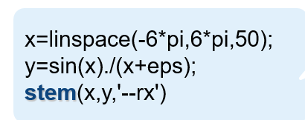
其他二維圖形 (3/4)
3
針狀圖(stem)

Slide 20
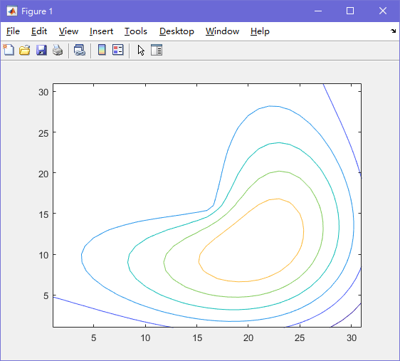
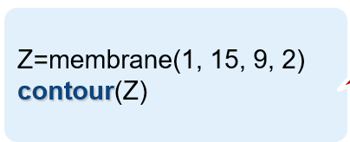
其他二維圖形 (4/4)
4
等高線圖(contour)

Slide 21
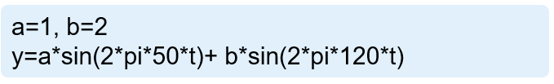


產生波型_加入白雜訊
1
取樣頻率為 1000 Hz
2
產生兩個正弦波組成的訊號y
3
將白雜訊加入
4
畫出前50個點的圖形

Slide 22
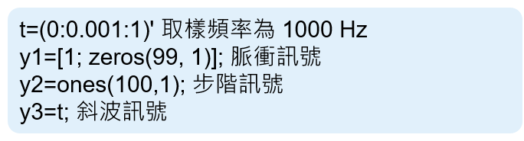

產生常用序列
1
常用序列
2
週期波型函數

Slide 23
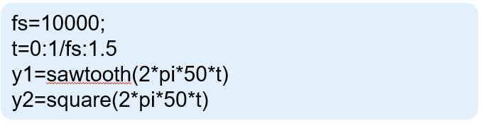
產生鋸齒波與方波
★
1.5 秒內產生頻率為 50Hz 的鋸齒波與方波，其中取樣速率為10kHz

Slide 24
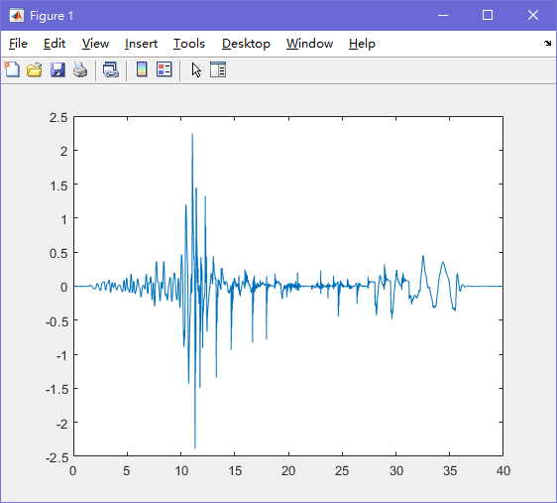
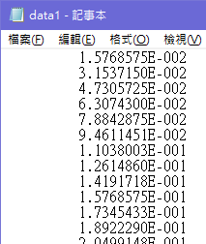
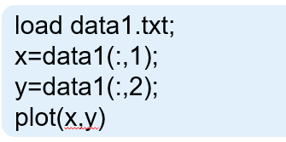
load指令
★
data1.txt 內有資料 x 與資料 y，用 load 載入，並使用 plot 繪圖

Slide 25
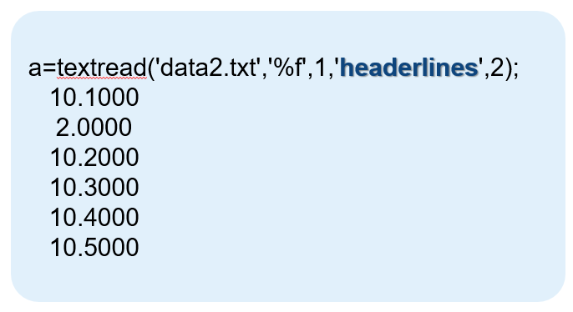
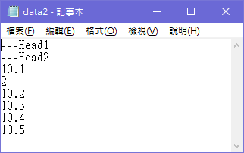
具標頭檔案之讀取

Slide 26
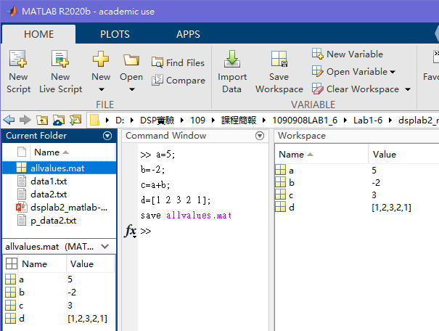
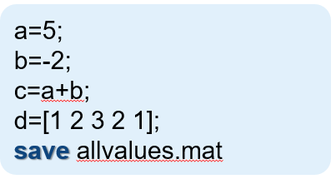
儲存所有的變數
★
save：把所有變數儲存。
將所有變數儲存進allvalues.mat

Slide 27
其餘指令補充 (1/2)
1
importdata : 此指令可將欲讀取的data裡的ASCii碼和數 字分類
2
fopen : 開啟檔案，其語法為fid=fopen(‘檔名.格式’,‘參 數’)，參數種類如下表
參數 | r | w | a
 | 只能讀檔，若檔案不在則發生錯誤 | 只能寫檔，若檔案不在則會產生檔案，若檔案存在則會覆蓋內容 | 只能讀檔，若檔案不在則會產生檔案，若檔案存在則會將新的內容接續在原本的資料後面
+ | 能讀寫檔，若檔案不在則發生錯誤 | 能讀寫檔，若檔案不在則會產生檔案，若檔案存在則會覆蓋內容 | 能讀寫檔，若檔案不在則會產生檔案，若檔案存在則會將新的內容接續在原本的資料後面

Slide 28
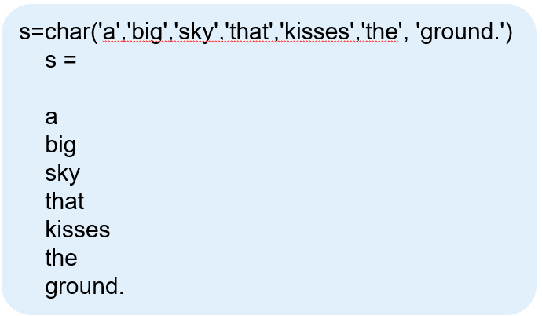
其餘指令補充 (2/2)
1
fprintf : 將變數輸入至檔案
fprintf(fid,’資料格式’,’變數’)
2
fclose : 關閉檔案的讀寫
3
char：除可轉換ASCII為字母外，亦可以將不同長度之字串以最大的長度對齊
處理字母(character)及字串(string)資料時，Matlab亦常使用陣列結構。
任何一個變數均可置入文字。無論是字母或字串都要使用撇號前後括出來。

Slide 29
資料格式與控制標
格式標代碼 | 說明
%c | 單一文字
%d | 十進位 (有正負符號)
%e | 指數格式 (如小寫1.414e+01)
%E | 指數格式 (如大寫1.414E+01)
%f | 固定位數
%g | 較%f或%e更為簡潔的型式，使用小寫e
%i | 十進位 (有正負符號)
%o | 八進位 (無正負符號)
%s | 一串文字
%u | 十進位 (無正負符號)
%x | 十六進位 (使用小寫文字a-f)
%X | 十六進位 (使用大寫文字A-F)
控制標 | 說明
\b | 倒退一格
\f | 進一頁
\n | 跳一新行
\r | 回行
\t | 水平跳格
\\ | 反斜線符號
\” | 單括號
%% | 百分比%

Slide 30
作業：Lab2 MATLAB 基本繪圖與訊號產生 (1/3)
產生 5000 個正規分佈亂數 ，畫出分為25類的直方圖
1
觀察並回答當亂數個數改變時，圖形有何變化? (10分)
觀察並回答當分類個數改變時，圖形有何變化? (10分)
分別畫出正絃波的下列圖形，並在每個圖形中都加入 title, xlabel, ylabel, legend
2
連續圖形 (黑色虛線) (7分)
階梯圖 (紅色直線) (7分)
針狀圖 (綠色圓) (7分)

Slide 31
作業：Lab2 MATLAB 基本繪圖與訊號產生 (2/3)
參考講義，取樣頻率為 1000 Hz，產生兩個正弦波組成的訊號(a=1, b=2)並將白雜訊加入 (20分)
3
利用subplot 顯示出四種白雜訊係數 0, 0.5, 1, 2，
並畫出前50個點的圖形
參考講義，在同一張圖畫出鋸齒波與方波，其中2秒內產生頻率為 40Hz，取樣速率為10kHz (20分)
4

Slide 32
作業：Lab2 MATLAB 基本繪圖與訊號產生 (3/3)
Generate “p_data1.txt” file, where the numerical values from data1.txt times 2. Next, follow the same procedure to generate “p_data2.txt”, where the header are preserved. (20分)
5
可參考投影片27-29語法
非數字元素要將其轉為char型式(請看LAB1)

Slide 33
Homework：Lab2 (1/3)
Produce 5000 regular distribution random number, divided into 25 class histogram and draw it out. (20%)
1
When the random number change, what would happened to the figure?
When the class number change, what would happened to the figure?
Plot the sin(x) of the below figure, add “title, xlabel, ylabel, legend” to each figure (20%)
2
Continuous diagrams(black dotted line)
ladder diagrams (red straight line)
stem diagrams (green circle)

Slide 34
Homework：Lab2 (2/3)
See page 21. The sampling rate is 1000 Hz. Create a signal with two sin(x) (a=1, b=2) and add white noises. (20%)
3
Use command subplot to show four kinds of the white noise with
coefficient 0, 0.5, 1, 2 , and draw the first 50 points of the diagrams
See page 23. Plot sawtooth wave and square wave.Produces a frequency of 40Hz in 2 seconds, and the sampling rate is 10kHz (20%)
4
Continuous diagrams(black dotted line)
ladder diagrams (red straight line)
stem diagrams (green circle)

Slide 35
Homework：Lab2 (3/3)
Generate “p_data1.txt” file, where the numerical values from data1.txt times 2. Next, follow the same procedure to generate “p_data2.txt”, where the header are preserved. (20%)
5
see page 27-29
Non-numeric elements convert to char

